Slide 1
Rowerowy maj w miasteczku ruchu drogowego dla dzieci
Zaprasza Joanna Wysocka

Slide 2
Pierwsze ogólnodostępne miasteczko ruchu drogowego dla dzieci oraz młodzieży na Białołęce.
Obiekt ma na celu naukę oraz doskonalenie jazdy na rowerze, a także edukację w kwestiach przepisów ruchu drogowego i bezpieczeństwa na drodze.
Na terenie miasteczka znajdują się jezdnie i skrzyżowania, w tym o ruchu okrężnym, pętli, kształcie „ósemki”, przejazdy przez tory.
Miasteczko wyposażone jest w znaki drogowe pionowe i poziome i sygnalizację świetlną.
Na ogrodzonym terenie ustawione są również ławeczki, kosze oraz stojaki na rowery.

Slide 3
Na terenie Miasteczka obowiązują przepisy zgodne z Kodeksem Drogowym. Korzystający z placu manewrowego uczestnicy muszą stosować się więc do umieszczonych tam znaków i sygnałów drogowych, ogólnych zasad i przepisów ruchu drogowego

Slide 4
Przejście dla pieszych
Kierujący pojazdem zbliżający się do miejsca jest obowiązany zmniejszyć prędkość tak, aby nie narazić na niebezpieczeństwo pieszych lub rowerzystów znajdujących się w tych miejscach

Slide 5
Górny znak – pierwszeństwo przejazdu Oznacza początek lub kontynuację drogi z pierwszeństwem
Dolny znak – zakaz skrętu w prawo Trzeba pamiętać, że kiedy znak znajduje się w obrębie skrzyżowania to wtedy dotyczy tylko najbliższej jezdni, przed którą został umieszczony

Slide 6
Zakaz wjazdu
Znak zakazuje wjazdu na drogę lub jezdnię od strony jego umieszczenia pojazdów, kolumn pieszych oraz jeźdźców i poganiaczy

Slide 7
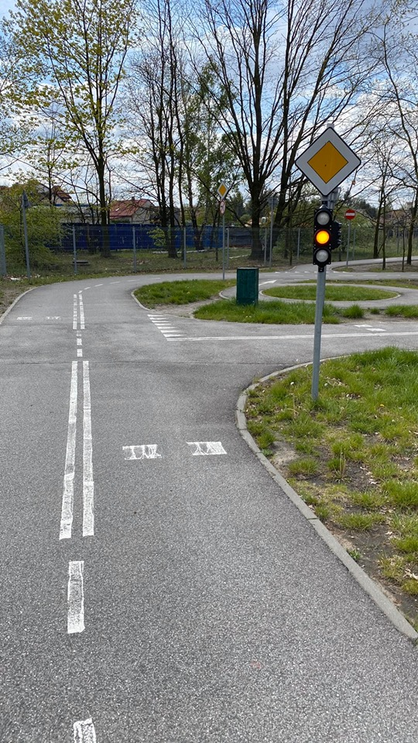
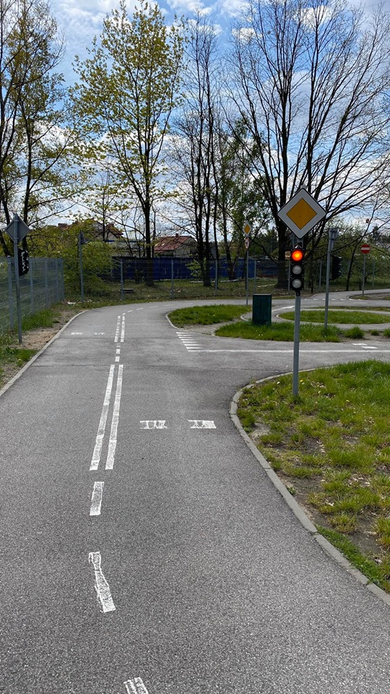
Sygnalizacja świetlna

Slide 8
„Ósemka” do ćwiczeń bezpiecznej jazdy

Slide 9
Mamy możliwość do zaparkowania oraz zabezpieczenia roweru

Slide 10
Ustąp pierwszeństwa przed wjazdem na skrzyżowanie o ruchu okrężnym - rondo

Slide 11
Krzyż św. Andrzeja – znak ten znajduje się przed przejazdem kolejowym jednotorowym
Pamiętaj, żeby zachować ostrożność!

Slide 12
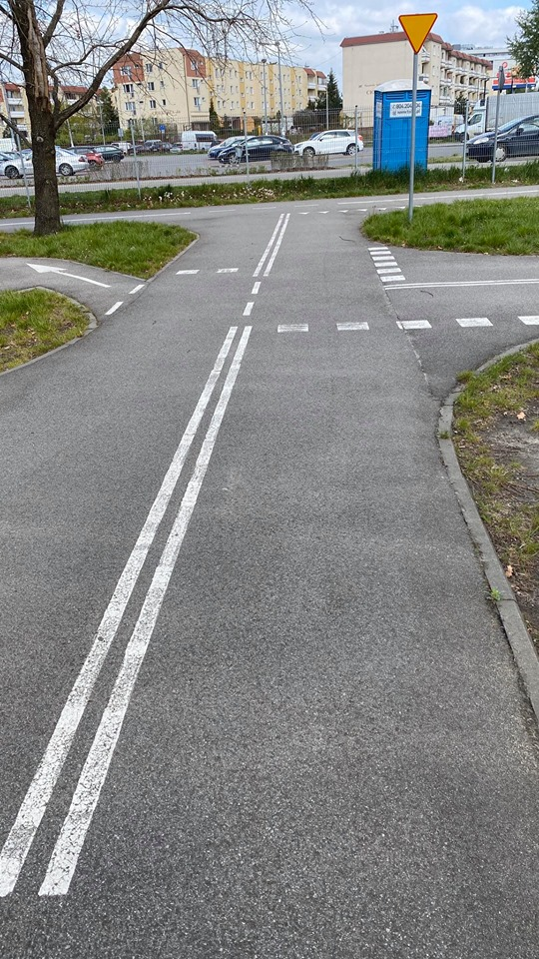

Slide 13
Bezpiecznej jazdy rowerowej ze znajomością znaków drogowych życzy wychowawca świetlicy Joanna Wysocka

